Slide 1
為
民
服
務
介紹
新竹縣政府稅務局
一、全功能櫃台服務
二、便民服務
三、友善環境設施

Slide 2
為
民
服
務
介紹
新竹縣政府稅務局
一、全功能櫃台服務
(一)常見受理項目
107年全功能櫃台六大受理項目
(件數)

Slide 3
為
民
服
務
介紹
新竹縣政府稅務局
(二)其他主要受理項目:
申請/變更/終止委託轉帳代繳(領)款
以電子方式傳送繳款書及納稅
通知、繳納證明
身心障礙者免徵使用牌照稅申請

Slide 4
為
民
服
務
介紹
新竹縣政府稅務局
二、 便民服務
(一)網路服務
1.線上申辦
各地方稅申請案件及提供稅務資料。
2.線上查調
(1)地價稅課稅明細資料及自用住宅用地資料
(2)土地增值稅享用自用住宅優惠稅率資料
(3)房屋稅現值資料
(4)個人所得資料及財產資料查調
(5)欠稅資料查詢

Slide 5
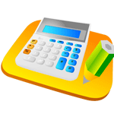
為
民
服
務
介紹
新竹縣政府稅務局
3.線上試算
房屋稅 | 房屋稅稅額試算
契稅 | 契稅估算
印花稅 | 印花稅試算
使用牌照稅 | 使用牌照稅可退稅額試算 |  | 使用牌照稅應納稅額試算
土地增值稅 | 土地增值稅試算 | 查詢公告土地現值 | 前次移轉現值查詢 | 前次移轉基期物價指數查詢 | 估算重購自用住宅用地退還土地增值稅
滯納金、滯納利息試算

Slide 6
為
民
服
務
介紹
新竹縣政府稅務局
4.線上預約得來速服務
(1)取件時間 上班時間08:00 ~ 17:00(送件時間若
為17時後請於次日9時後取件)。
(2)取件方式 於預約取件時間至本局大門口得來速
停車位時，以電話聯繫或按得來速停
車位旁之「得來速服務鈴」，將有專
人至大門口為您服務。
(3)檢附證件 親自領取：攜帶本人身分證。 委託領取：攜帶納稅人及代理人之身
分證、印章。

Slide 7
為
民
服
務
介紹
新竹縣政府稅務局
(二)跨機關服務
1.全國跨縣市繼承案件地方稅聯合
查欠服務
稅務局提供跨區地方稅聯合查欠服務
，民眾辦理不動產繼承查詢地方稅有
無欠稅時，無需再分別至不動產所在
地的稽徵機關辦理，就近至稅務局辦
理即可。

Slide 8
為
民
服
務
介紹
新竹縣政府稅務局
2.戶籍遷徙登記免奔波
戶政事務所受理民眾辦理戶籍遷徙登記
時，若民眾未提示該房屋相關證明文件
，由戶政機關填具「房屋稅籍資料查詢
單」，傳真至稅務局查詢最近一期房屋
稅有無完稅或房屋納稅義務人之相關資
料，以免除民眾往返奔波，加強便民服
務。

Slide 9
為
民
服
務
介紹
新竹縣政府稅務局
3.提供一站式跨機關整合窗口服務
(1)與新竹區監理所合作提供跨機關服務
，即時辦理身障者駕照註銷、車籍釐
正及代收代轉等服務。
(2)在本局內增設「公路監理自助服務櫃
臺」，可辦理五大多元簡易的監理服
務，包括「交通法規與政令」、「監
理位置導覽」、「監理業務導覽」、
「在地服務」與「監理業務辦理」。

Slide 10
為
民
服
務
介紹
新竹縣政府稅務局
4.提供土地(建物)登記案件傳真查欠服務
民眾至地政機關申辦土地建物繼承登記、信
託登記或塗銷信託登記、拍賣登記等案件，
經地政機關審查人員依規定審查後，有應查
欠而未查註者，由地政機關傳真聯繫單至稅
務局查核是否欠稅。

Slide 11
為
民
服
務
介紹
新竹縣政府稅務局
5.創新便民十合一服務
為落實一處收件全程服務的理念，聯合戶政
等機關共同推出「創新便民十合一服務」，
只要民眾於戶政事務所申辦「變更姓名」、
「變更身分證統一編號」、「新遷戶籍」時
，就可以同時變更地價稅繳款書地址及姓名
等資料，提供民眾更便捷的服務。

Slide 12
為
民
服
務
介紹
新竹縣政府稅務局
戶政
地政
稅務局
監理所
新竹瓦斯
台電
自來水
中華電信
國稅局 竹北分局
國稅局 竹東稽徵所
便民十合一
配 合 機 關

Slide 13
為
民
服
務
介紹
新竹縣政府稅務局
三、友善環境設施
(一)全方位友善設施-親子及友善廁所
1.親子廁所
本局於一樓左側(房屋稅科旁)建置獨立式
親子廁所，設置尿布臺、兒童安全座椅、
兒童馬桶、兒童小便器、兒童洗面盆及照
顧者使用之馬桶、洗面盆等設備，積極建
構兒童及其照顧者可方便進出及使用之友
善環境。

Slide 14
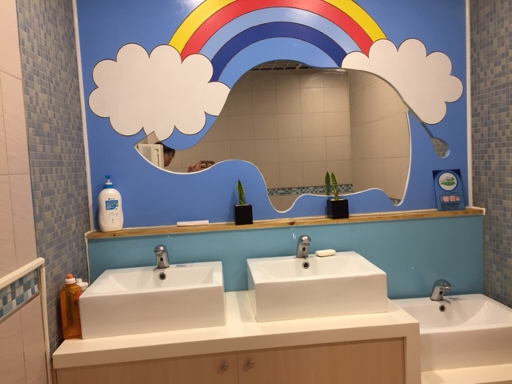
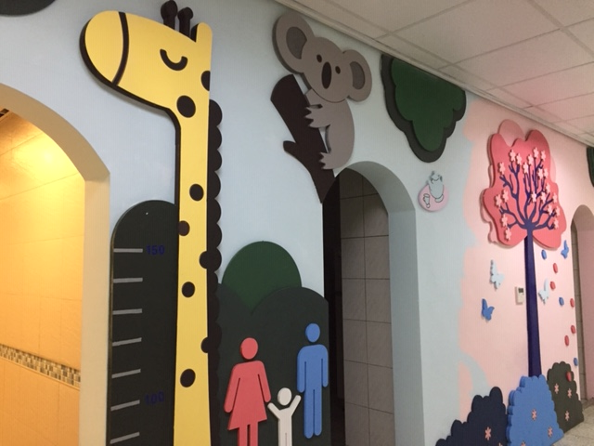
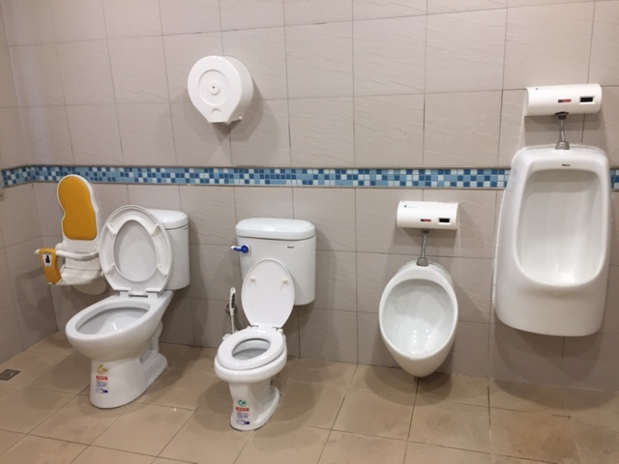
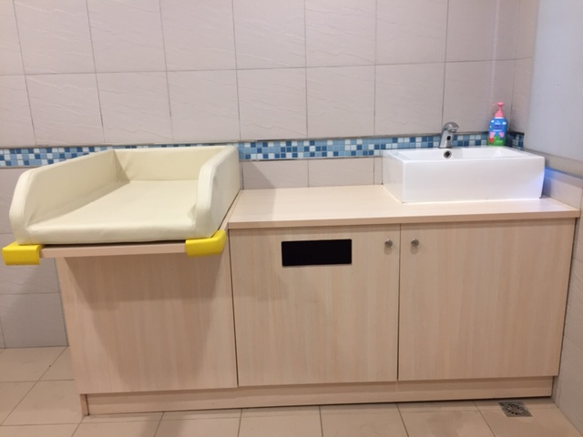
為
民
服
務
介紹
新竹縣政府稅務局
親子廁所

Slide 15
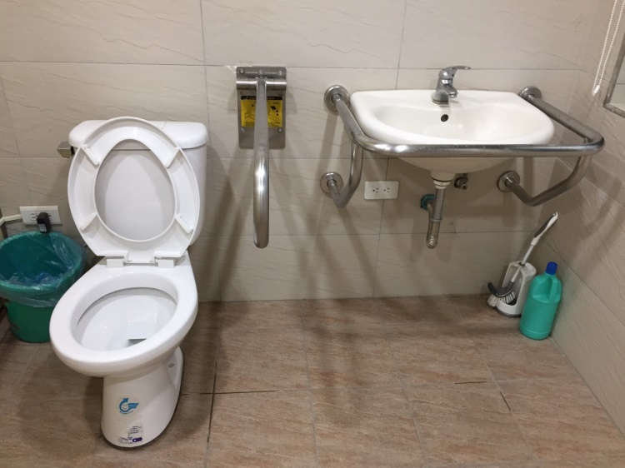
為
民
服
務
介紹
新竹縣政府稅務局
2.友善廁所
本局於一樓右側(土地稅科
旁)建置不限性別使用者之
友善廁所，並於馬桶、小
便器及洗面盆旁設置扶手
設備，提供孕婦、身障及
年長者等更方便及安全的
如廁空間。

Slide 16
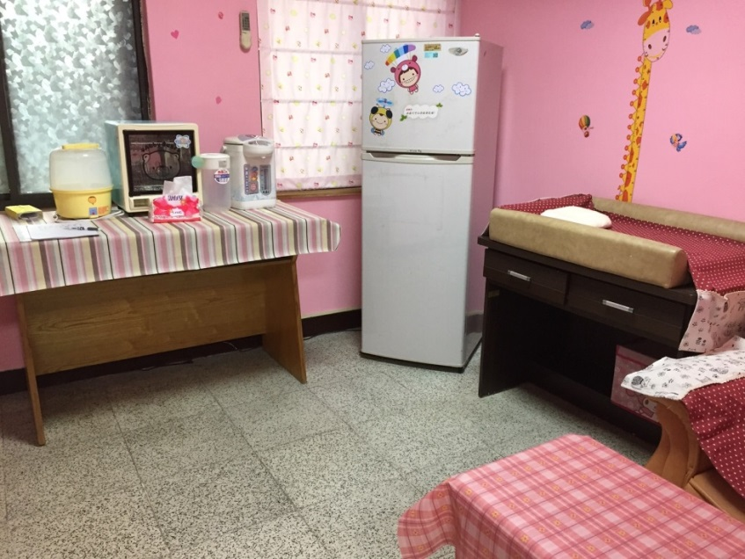
為
民
服
務
介紹
新竹縣政府稅務局
(二)全心服務設施-
哺集乳室及友善親子區
1.哺集乳室
提供以下貼心 服務
專用哺乳室設施，如
尿布臺、靠背椅、緊
急求救鈴及門口安裝
LED標示燈等。
母乳存放專用冰箱及
奶瓶消毒鍋。
專屬盥洗室。

Slide 17
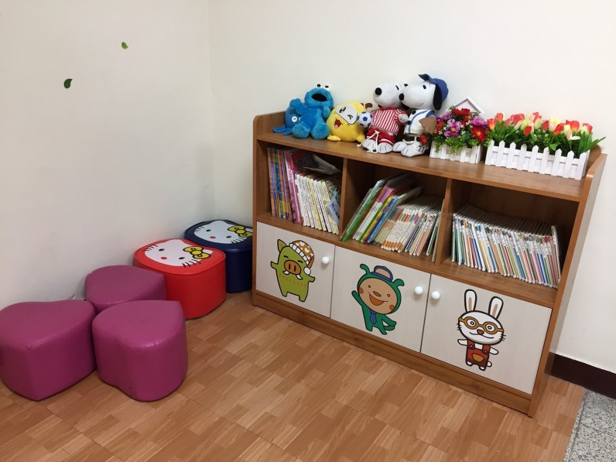
為
民
服
務
介紹
新竹縣政府稅務局
2.友善親子區
閱覽室內擺放小朋友專用書櫃、小椅子，並提供兒童讀物、繪本，還有可愛玩偶。
兒童閱讀區

Slide 18
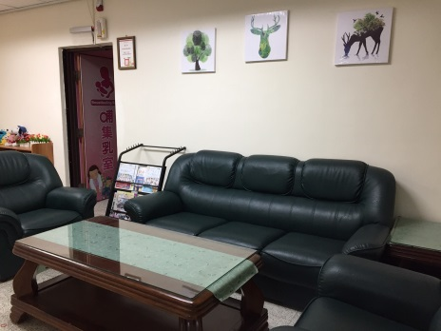
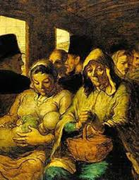
為
民
服
務
介紹
新竹縣政府稅務局
2.友善親子區
休息室內提供舒適沙發椅及書報雜誌等，並提供充滿綠意及清新氛圍的紓壓環境。
民眾休息區

Slide 19
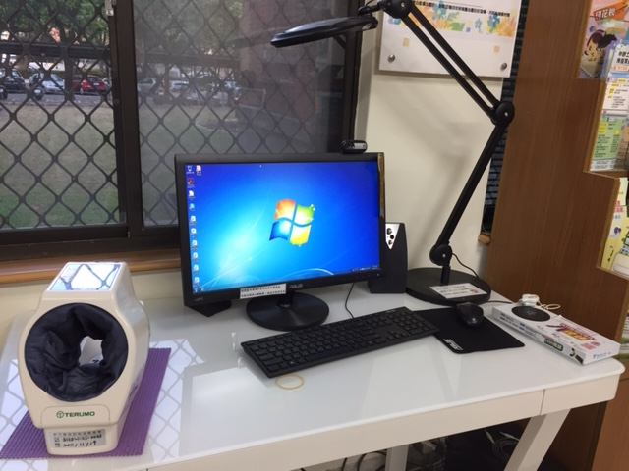
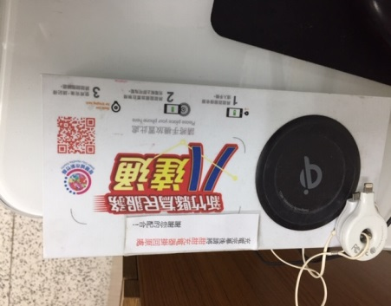
為
民
服
務
介紹
新竹縣政府稅務局
(三)友善稅務加值區 在民眾等候區特設置本區
，提供以下貼心 服務
LED桌上型放大鏡
真人口譯服務
英日韓泰越印尼
稅務遠距視訊服務
電子血壓計
手機無線通電服務
無障礙工作桌

Slide 20
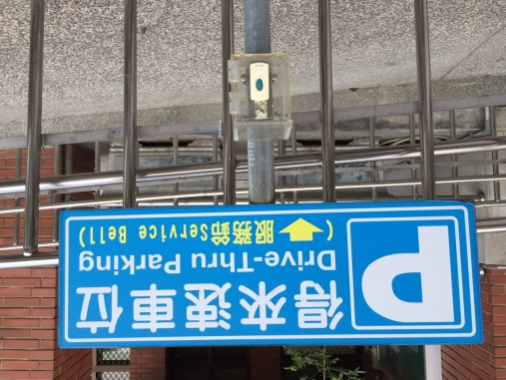
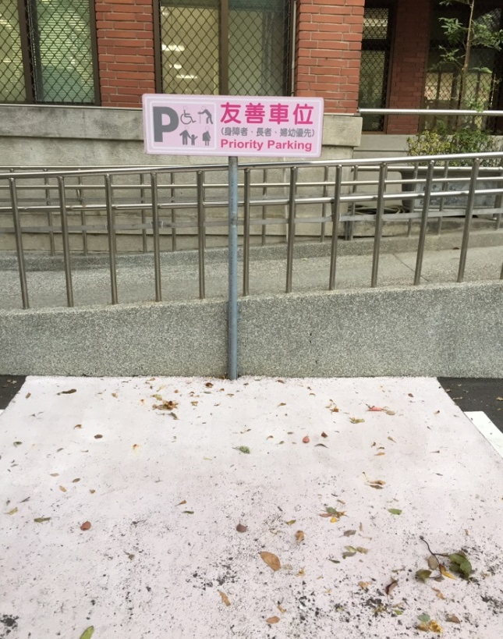
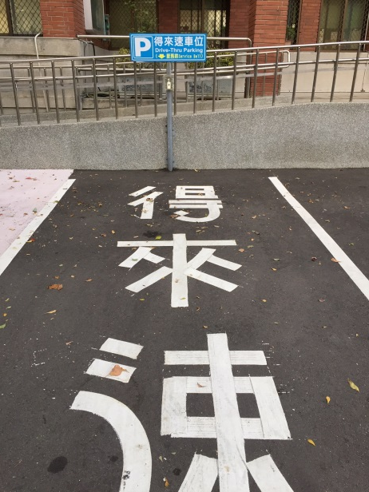
為
民
服
務
介紹
新竹縣政府稅務局
(四)貼心專用車位
友善車位
得來速車位

Slide 21
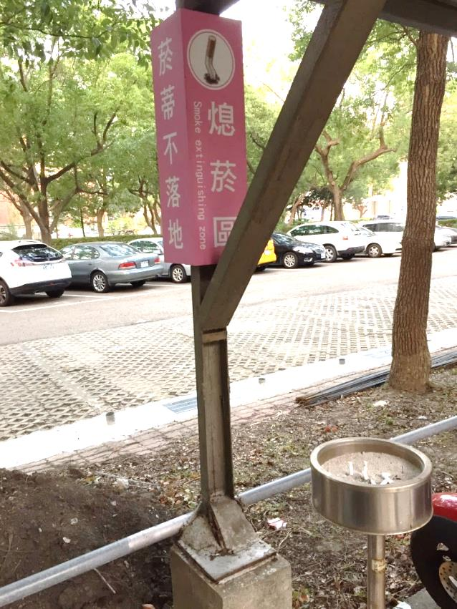
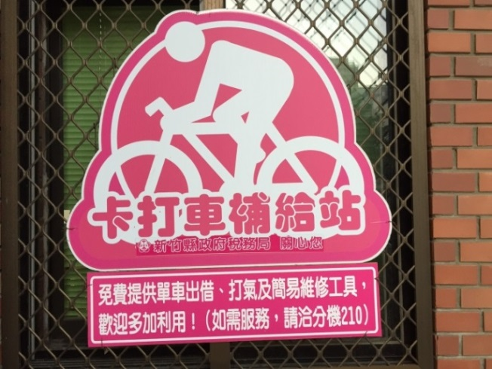
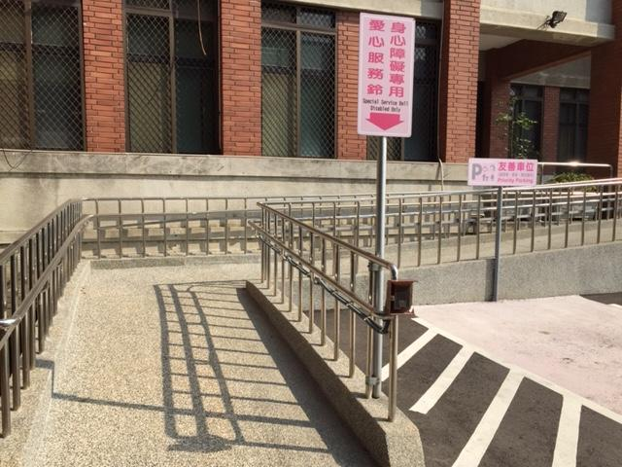
為
民
服
務
介紹
新竹縣政府稅務局
(五)其他感心服務
提供輪椅、嬰兒推車。
設置無障礙坡道、戶
外熄菸區及卡打車補
給站等設施。

Slide 22
為
民
服
務
介紹
新竹縣政府稅務局
報告
完畢

